Slide 1
SU(3) flavor analysis for semileptonic D decays
Ru-Min Wang
Jiangxi Normal University
Eur. Phys. J. C 84, 1110(2024)
合作者：乔怡、刘月新等
Phys. Rev. D 107, 056022 (2023)
Nuclear Physics B 995, 116349 (2023)
Notes:
大家好，非常感谢会务组的邀请，在这里汇报一下我们最近的工作。
我报告的题目是：用SU(3)味对称方法分析D介子的半轻衰变。内容主要基于这三个工作。

Slide 2
Outline
Motivation
2.
3.
4.
5. Conclusion
Notes:
报告包括四个部分，研究动机、中间两部分是我们的研究工作、最后是总结。首先介绍第一部分，研究动机。

Slide 3


1. Motivation
Many exclusive decays have been well measured.
A large number of charmed hadrons are produced at the BESIII, LHC, and Belle-II.
Theoretical calculations of the form factors
Symmetries (for an example, SU(3) flavor symmetry) provide very important information for particle physics.
Notes:
对于c->s/dlv的半轻衰变，许多D->P/Vlv过程已经被很好测量；D->Slv过程只有一个分支比被测量；对D介子衰变道两个赝标介子和轻子轻子中微子的过程，有一些非共振态分支比、V介子共振态分支比和标量介子共振态的分支比被实验测量，并且LHC、BESIII、BelleII现在可以产生很多D介子。因此对D->Slv和D->PPlv衰变的理论分析也需要更加细致。
在理论上，这些半轻衰变的计算只要依赖于强子之间的跃迁形状因子。D->P/V的形状因子计算比较细致；而D->S和D->P1P2的形状因子计算相对较少。对四体半轻衰变的研究，有一些计算但主要集中在末态为两个pi介子和piK。
对称性方法，不涉及过程的动力学细节，能把一些过程联系起来研究，可以提供一些非常重要的信息。 SU(3)味对称性就是常用的一种对称性。

Slide 4
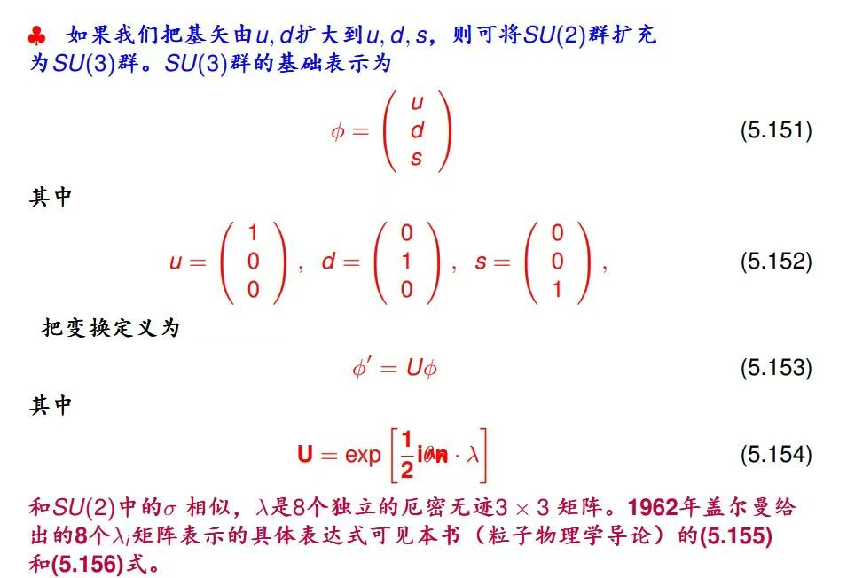

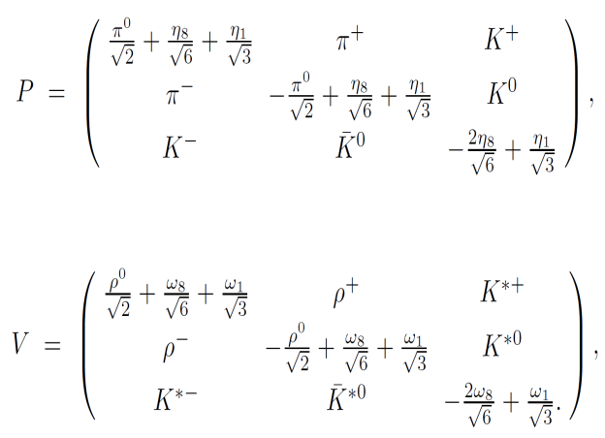

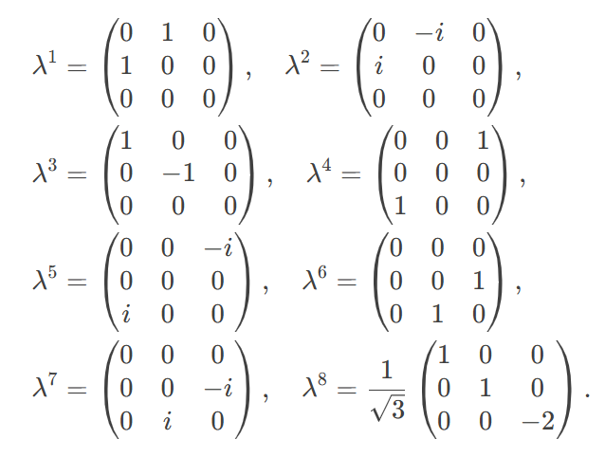
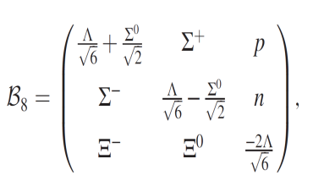
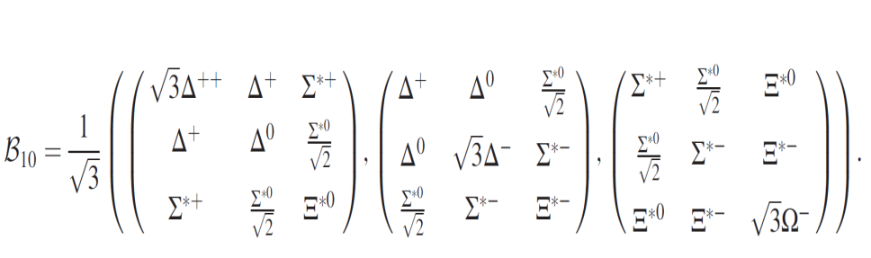
SU(3) flavor symmetry approach
介子：
生成元：SU(N) ->N²-1
八个生成元
重子：
Gell-Mann矩阵

Slide 5
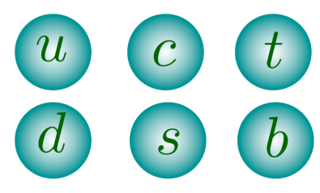
SU(3) flavor symmetry approach
Irreducible representation approach
Topological diagram approach
Advantage：Independent of the detailed dynamics
Disadvantage：it can not determine the sizes of the amplitudes by itself.
(Don’t need calculate the form factors).
Notes:
简单地说，SU（3）味对称性就是把三种质量比较轻的u d s 夸克等同看待。
SU(3)味对称性方法主要有两种：一种是不可约表示方法、一种是拓扑图方法；
不可约表示方法是通过哈密顿来构建不可约表示振幅，重点在于初态和末态的SU（3）味结构而不是过程中包含的相互作用动力学细节。
拓扑图方法是用夸克线把振幅表示出来，然后通过SU(3)味对称性使这些振幅关联起来。
这些方法的优点是不依赖于过程的动力学细节又能把不同的衰变联系在一起；
缺点是自身不能决定振幅的大小，只能通过实验或其他理论计算得到振幅。

Slide 6
Meson decays with the SU(3) flavor symmetry
baryons decays | charmed mesons | bottom mesons
 | Hai-Yang Cheng et. al., PRD 86, 014014 (2012); PRD 93, 114010 (2016) Xiao-Gang He, Wei Wang et al., EPJC 80, 359 (2020); CPC 42, 103108 (2018). D.Pirtskhalava, PLB 712, 81 (2012). …… | Si-Hong Zhou, et al, PRD 92, 094016 (2015) ; EPJC 77 (2017) 2, 125; PRD 92, 094016 (2015). Hai-Yang Cheng et. al., JHEP 09, 024 (2011) ; PRD 91, 014011 (2015) . Xiao-Gang He, Wei Wang et al., EPJC 80, 359 (2020); CPC 42, 103108 (2018).; PRD 93, 114002 (2016); JHEP 08, 065 (2013); PRD 69, 074002 (2004); PRD 64,034002(2001); EPJC 9, 443 (1999); PRL 75, 1703 (1995). ……
 |  | Si-Hong Zhou, PRD 104, 116012 (2021). ……
Notes:
对于重味介子衰变变，郑海洋老师、何小刚老师、吕才典老师等研究团队用SU3对称性都做过很多相关工作。 工作大多集中在非轻两体衰变，但对于四体半轻衰变的研究相对较少。 而四体半轻衰变的跃迁形状因子计算相对困难。我们将用SU3味对称性研究这些衰变。

Slide 7
Outline
Motivation
2.
3.
4.
5. Conclusion
Notes:
报告包括四个部分，研究动机、中间两部分是我们的研究工作、最后是总结。首先介绍第一部分，研究动机。

Slide 8
2. Three body semileptonic decays
Notes:
第二部分：半轻三体衰变。对于模态介子是P V S的衰变，以前开会时已经介绍过了，今天着重介绍后两种衰变。

Slide 9
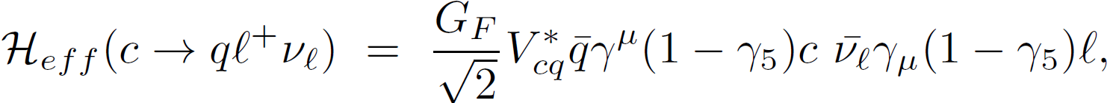
Effective Hamiltonian
M=P/V/S/A/T
form factors
SU(3) flavor symmetry
Notes:
这些半轻三体衰变的研究思路是类似的。 因为轻子不参与强相互作用，可以把半轻衰变的振幅表示为轻子螺旋度振幅和强子螺旋度振幅；轻子部分很好计算。对于强子部分，可以通过跃迁形状表示出来，也可以通过SU3味对称性把不同过程联系起来

Slide 10
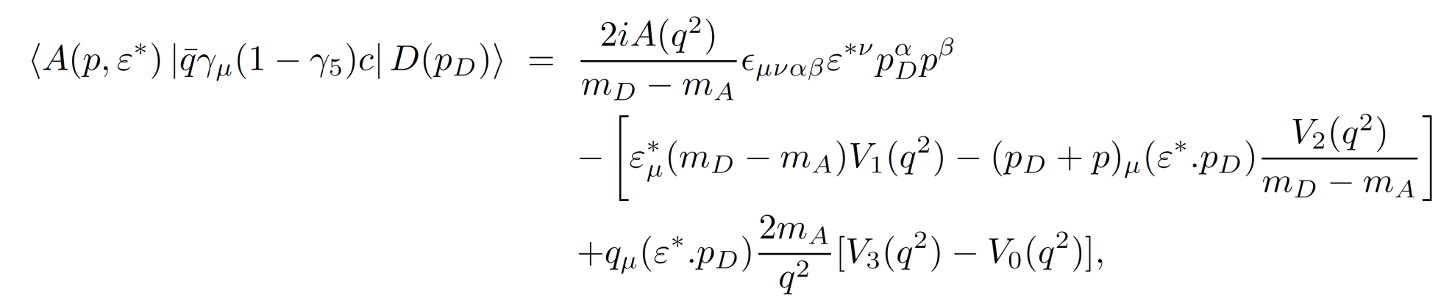
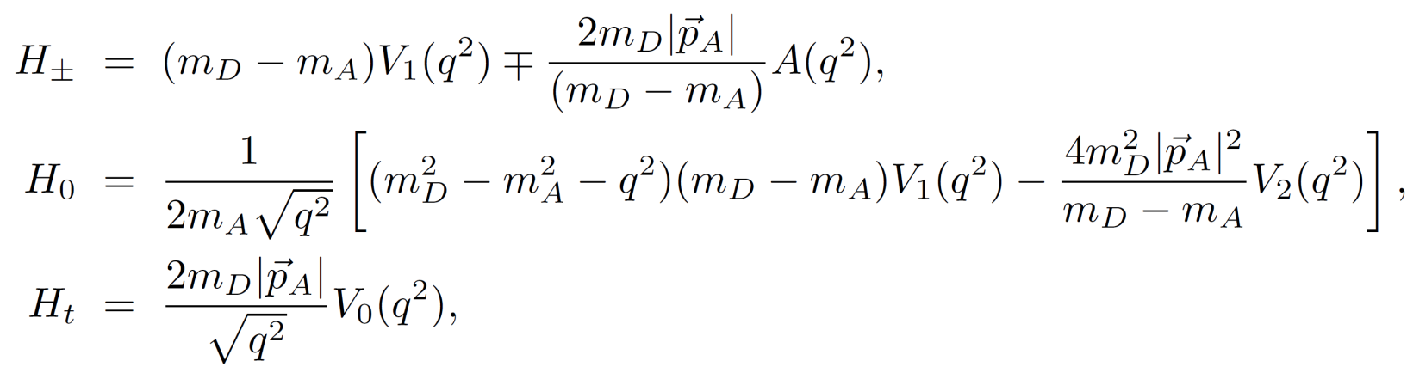
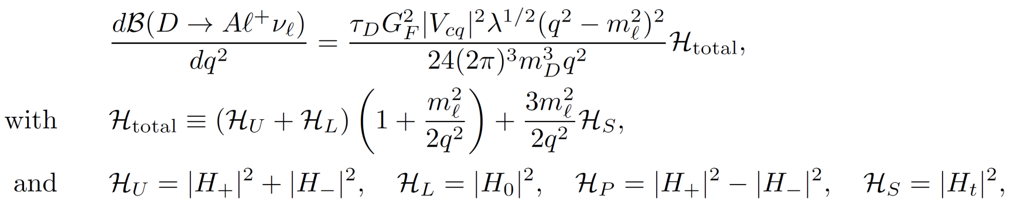
Observables
SU(3) flavor symmetry

Slide 11
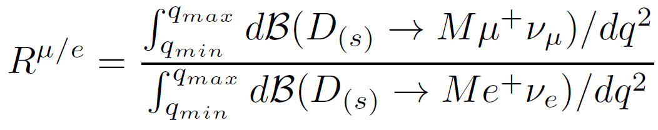
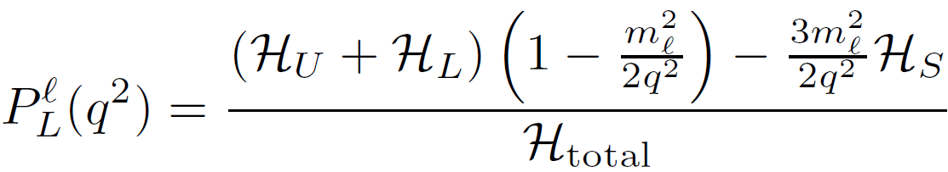
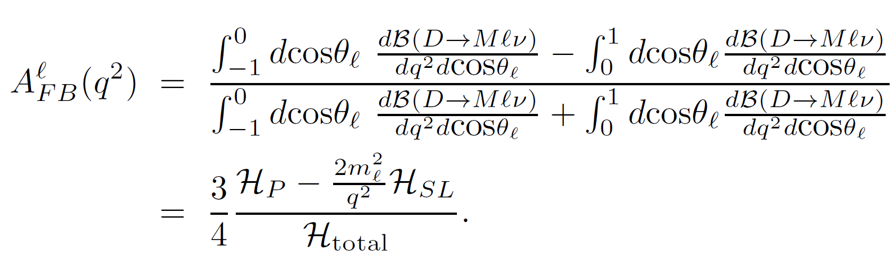
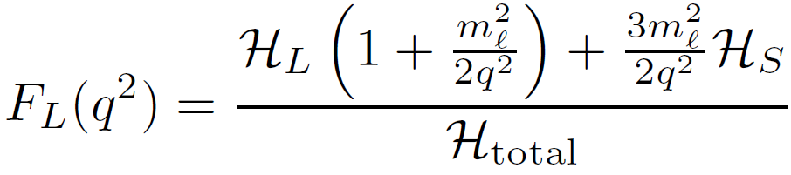
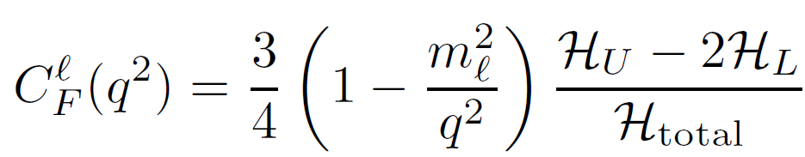
Observables
lepton flavor universality :
longitudinal polarizations of l⁺:
forward-backward asymmetries:
longitudinal polarization fractions of V:
lepton-side convexity parameters:
Notes:
我们研究了分支比、轻子味普适性参数、前后反对称等；因为时间关系，今天只介绍分支比的结果。

Slide 12
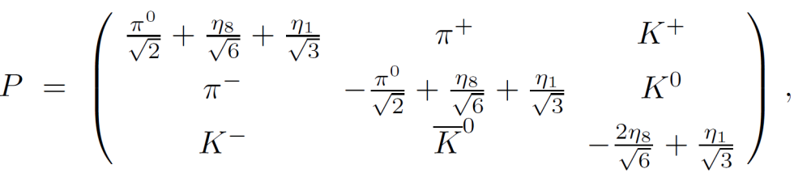
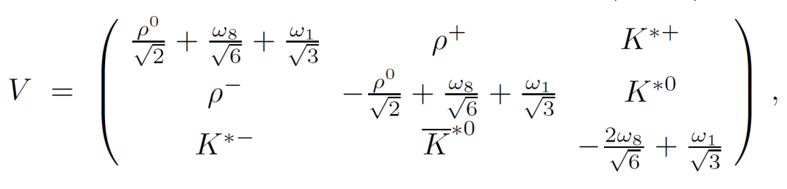
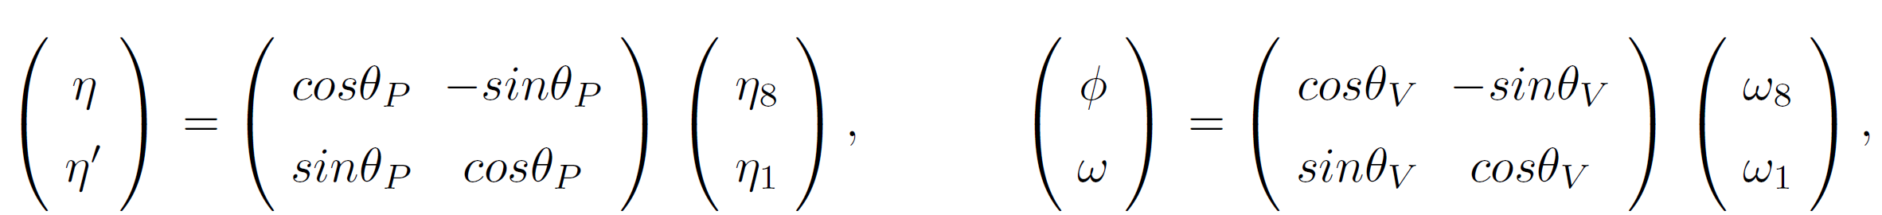
Scalar with two quark picture：
Scalar with four quark picture：
12
Notes:
在介绍SU(3)对称性求强子螺旋度振幅之前，先补充说明一下我们的介子表示符号。
C夸克和三个uds轻夸克组成了璨介子反三重态，P表示由uds三个轻夸克组成的自旋为0的赝标介子八重态和单态；V表示自旋为1的矢量介子八重态；因为介子是由一个夸克和一个反夸克组成的，我们用大写M加一个上标和一个下标统一表示介子的八重态。
不像赝标介子8重态和矢量介子8重态，标量介子的结构还没有被充分认识，人们做过各种假设，假设他们是2夸克态、四夸克态、介子介子束缚态、分子态、胶球态或混合态等等。我们这个工作中只考虑2夸克态和四夸克态另种情况。

Slide 13
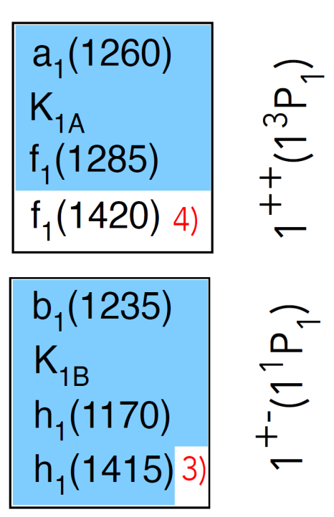
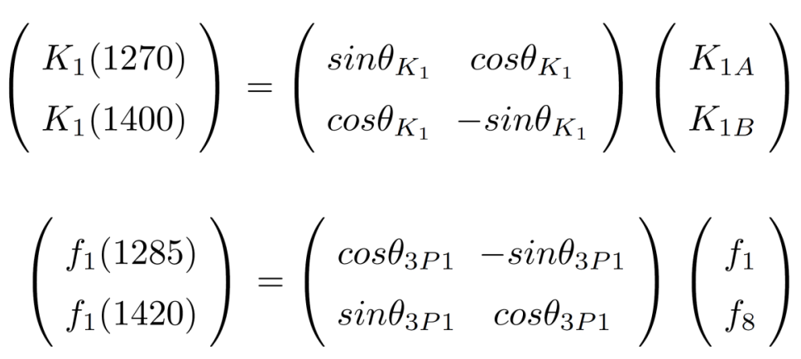
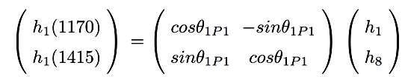
Light axial-vector mesons
Notes:
对于轻轴矢量介子，有两种量子数， 1++和1+-；他们分别被定义为轴矢量介子A和轴矢量介子B，K11270和K11400，是这两种的混合，thetaK1是他们的混合角。 这里h1 和f1的质量本正态可以从味本正态得到，也包含了混合角theta1P1和theta3P1。

Slide 14
Light tensor mesons
Notes:
轻张量介子就简单很多，只有一种量子数2++，涉及到一个混合角thetaf2.

Slide 15
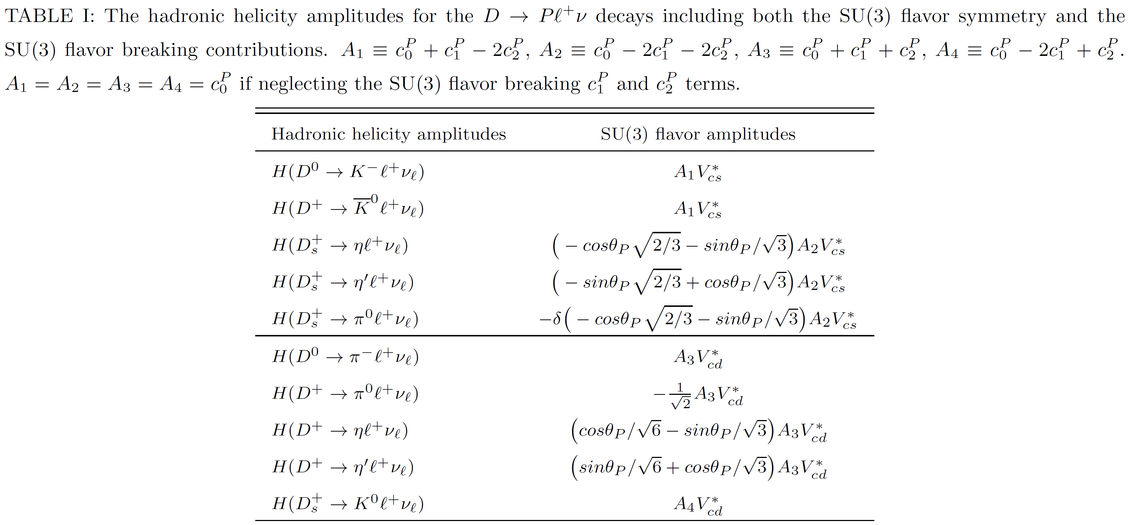
Amplitudes
Notes:
这是D->Plv衰变的不可约振幅，在考虑SU（3）味破缺贡献后，这些衰变可由A1，A2，A3，A4四个参数关联；如果忽略SU（3）味破缺的贡献，这四个参数相等，也就是说所有过程的振幅都可以用一个参数关联起来。
不仅这些衰变振幅满足表中的关系，对应跃迁形状因子也满足这样的关系。我们的数值结果中用跃迁形状因子满足上述关系。

Slide 16
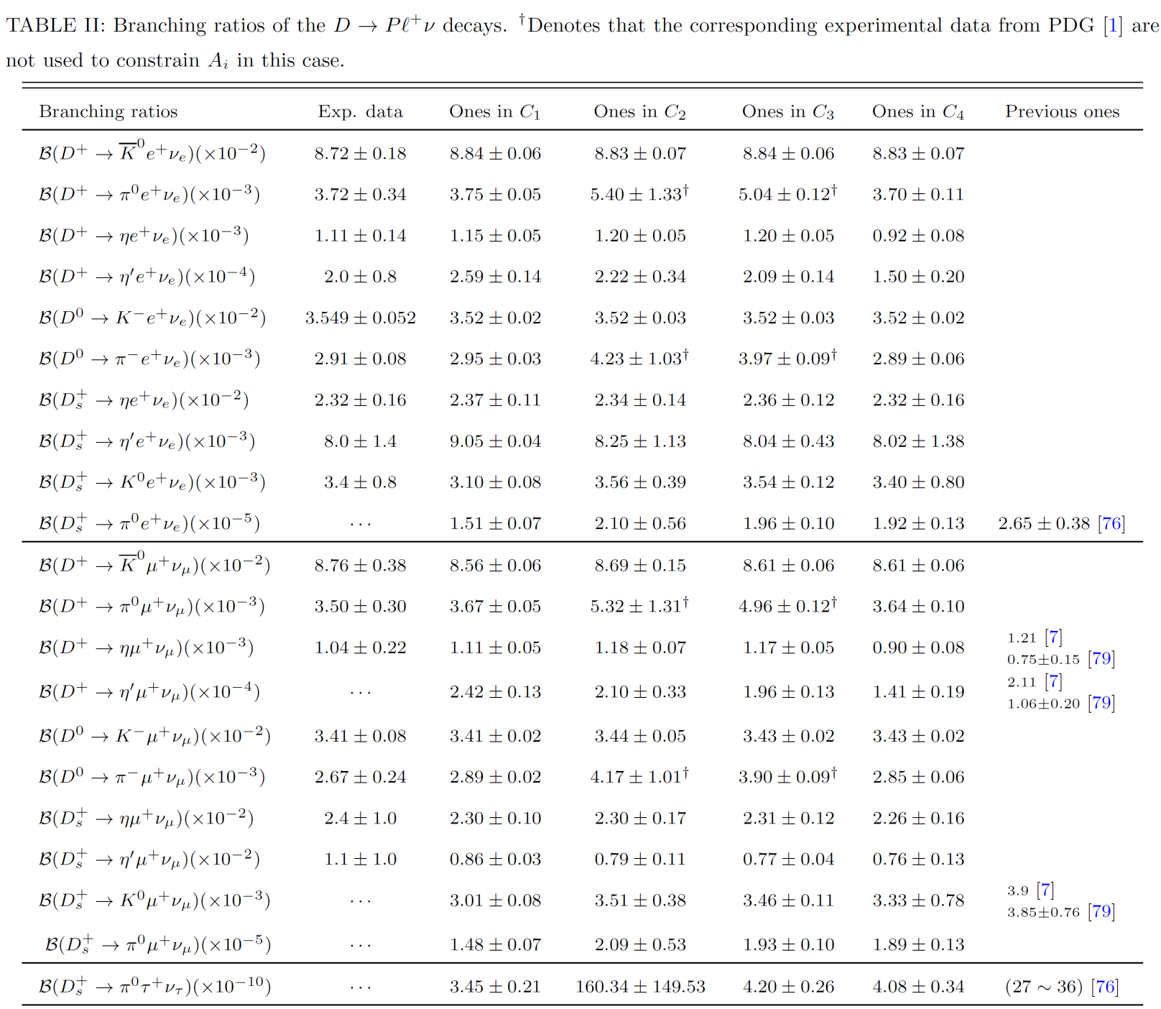
Notes:
现在给出我们对D->Plv的分支比预测；这个表中第二列是PDG的实验数据。对数值结果，我们考虑了形状因子的四种情况，C1-3是只考虑SU(3)味对称性的结果，
其中C1是把形状因子看成常数不考虑对动量转移q2的依赖性；C2和C3是考虑了q2的不同依赖性；C4是既考虑了SU3味破缺的贡献也考虑了形状因子的q2依赖性。
与实验值比较，发现C1和C4两种情况SU（3）对称性方法的预言与实验完全一致。而C2和C3两种情况，有四个过程的su3预言略大于实验上限。
如绿色阴阳显示，有五个衰变还没有被实验测量，我们列出了别人研究得到的结果，我们结果和以前研究的结果一致。

Slide 17
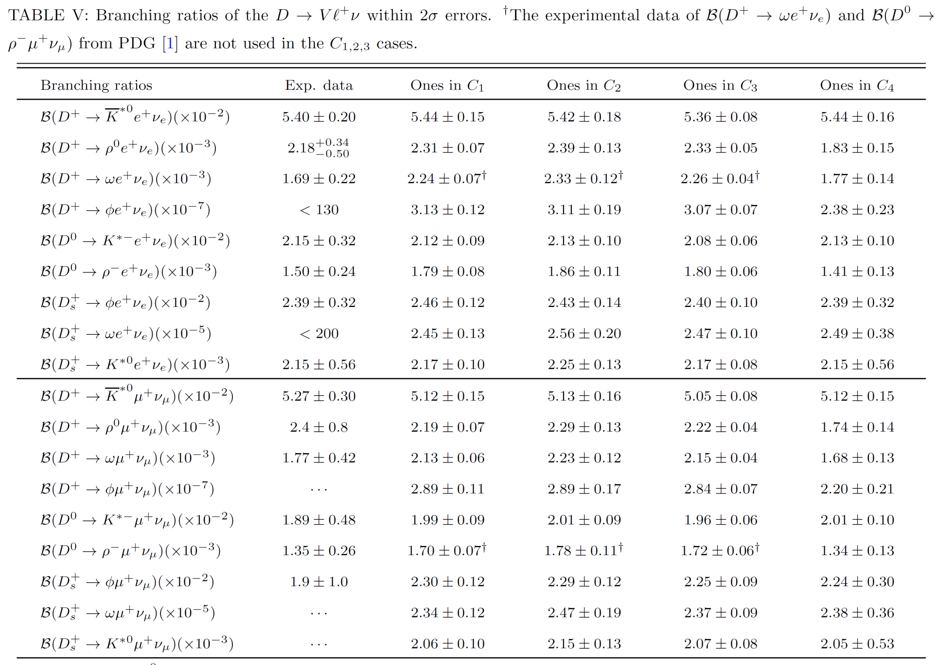

Notes:
这是D->Vlv的分支比预测；这个表中第二列是PDG的实验数据数值结果，可以看到许多过程已经被实验测量，C1-C3是只考虑SU(3)味对称性的结果，可以看到除了D+->omegaev和D0-》rhomuv的分支比预测略大于实验上限。而其它预测与实验的2sigma范围一直。
如绿色阴阳显示的有五个衰变，有的是只有实验上限，有的还没有被实验测量，我们给出了预测。其中Ds-》K*muv过程的预测与别人结过一致。其他四个预测是首次得到的。

Slide 18
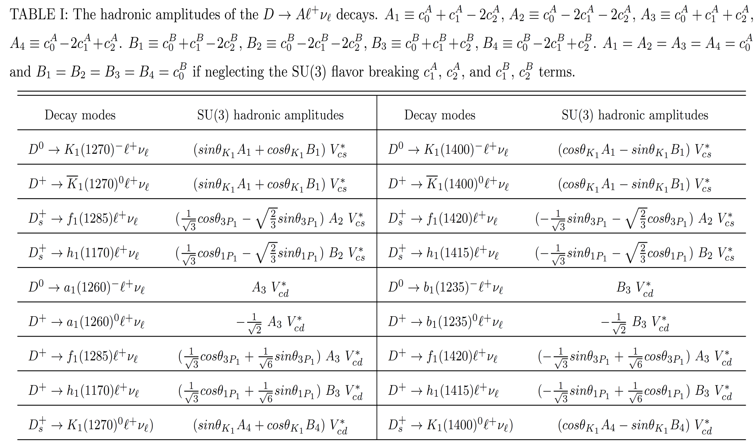
Data
Notes:
通过SU(3)强子振幅的方程，可以得到振幅的SU（3）关系。如果考虑对称破缺效应，这些过程有A1-4，B1-48各参数关联，其中A1-4对应于末态是轴矢量介子A的，参数B1-4对应于末态是轴矢量介子B的。因为这些过程只有3个被实验测量了，三个实验值不能限制这么多的非微绕参数。因此我们忽略了SU（3）味破缺的影响，这样A1-4都相等，B1-4都相等。就只剩两个参数C0A和C0B，还有三个混合角；共5各参数。

Slide 19
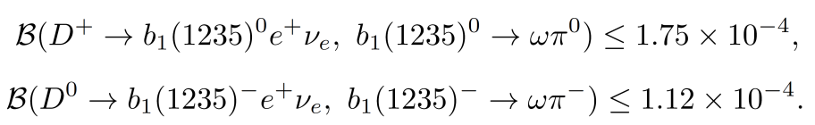
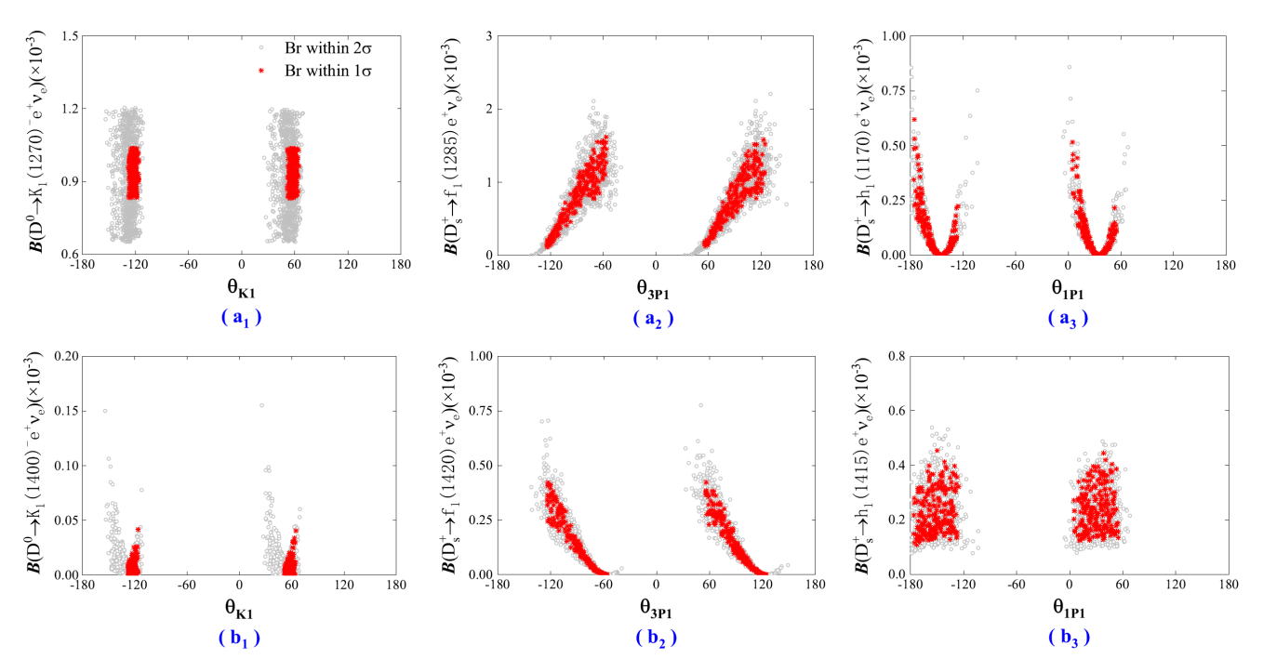
Experimental data
Constrained parameter spaces
Notes:
半轻三体衰变的两个实验测量和一个上限不足以限制5个参数，并且用到轴矢量介子非轻两体强衰变和这两个四体衰变的上限等。 得到了五个参数的允许范围。图中是三个混合角的限制结果，纵轴是衰变分支比，横轴是混合角，灰色是2输入参数实验值考虑2sigma误差的结果，红色是1sigma的结果。可以看出，对每个混合角都有两个允许范围，两个范围中分支比的变化趋势相似。我们选取右边的范围进行后面的数值分析。

Slide 20
Constrained parameter spaces

Slide 21
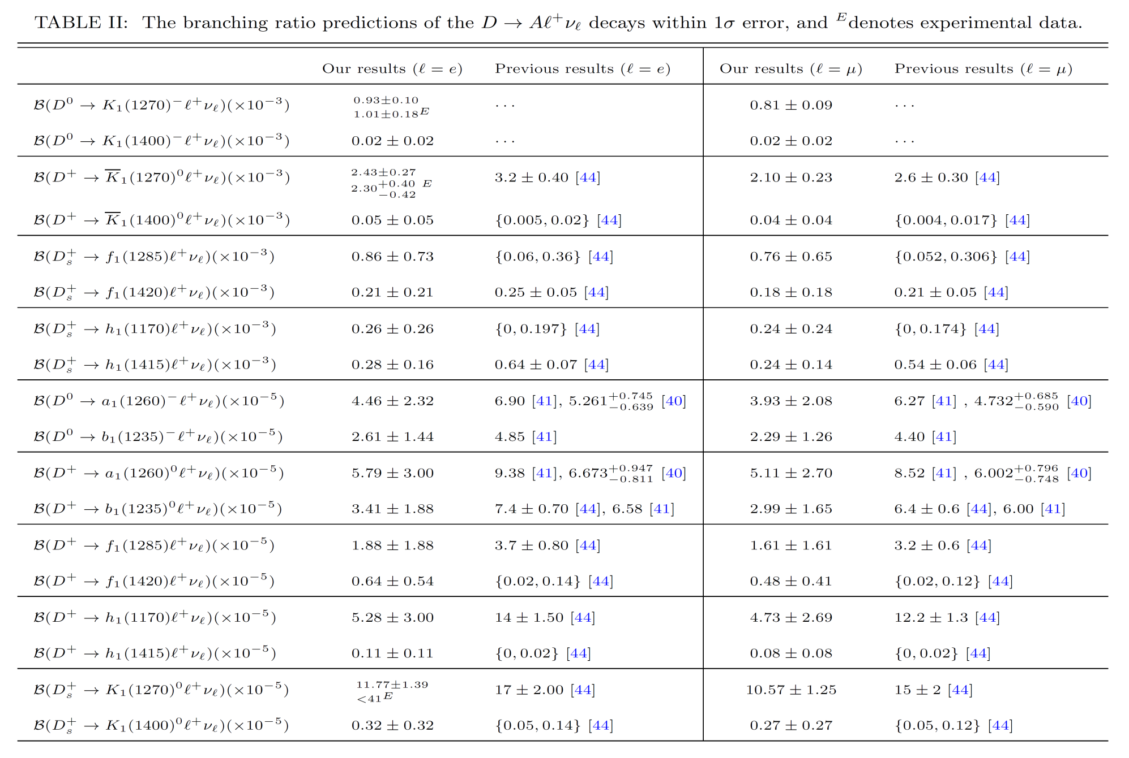
40-41: The light-cone sum rules
44: The covariant light-front quark model

Slide 22
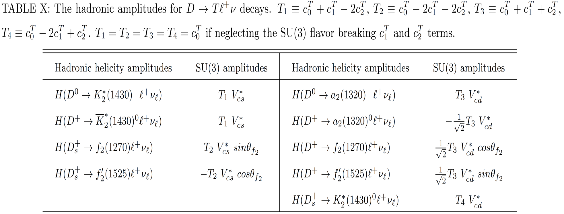
No data
L. Chen, Y. W. Ren, L. T. Wang and Q. Chang, Eur. Phys. J. C 82, 451 (2022).

Slide 23
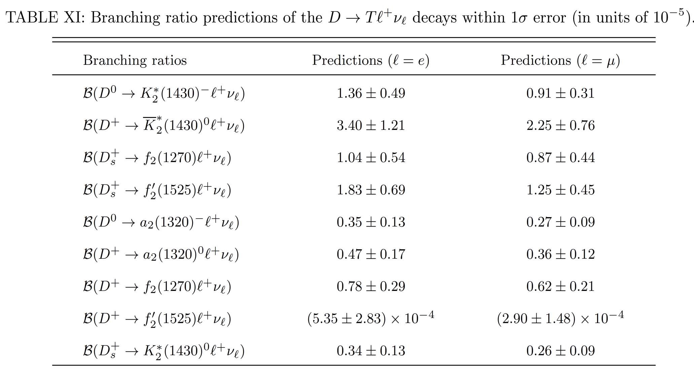

Slide 24
Outline
Motivation
2.
3.
4.
5. Conclusion
Notes:
报告包括四个部分，研究动机、中间两部分是我们的研究工作、最后是总结。首先介绍第一部分，研究动机。

Slide 25
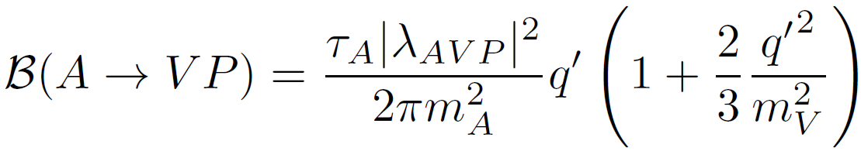
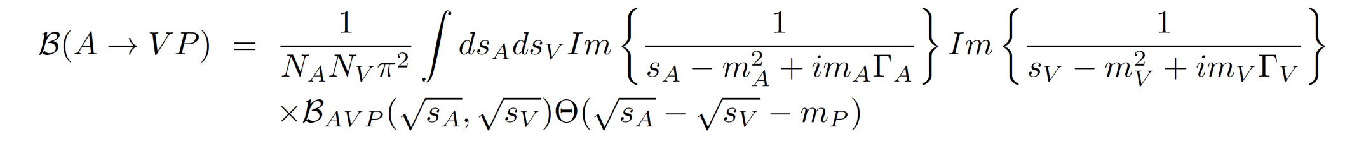
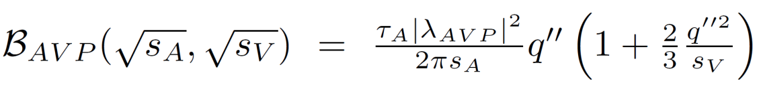
Data

Slide 26
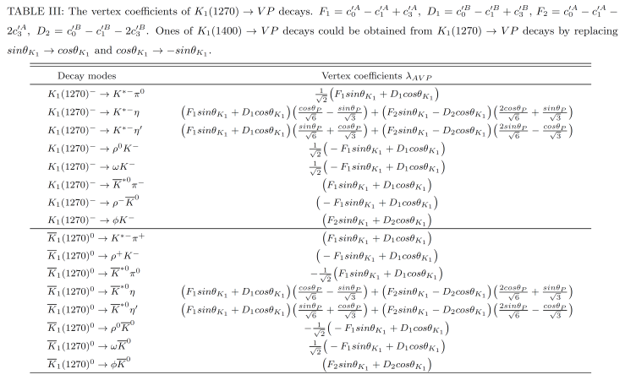

Slide 27
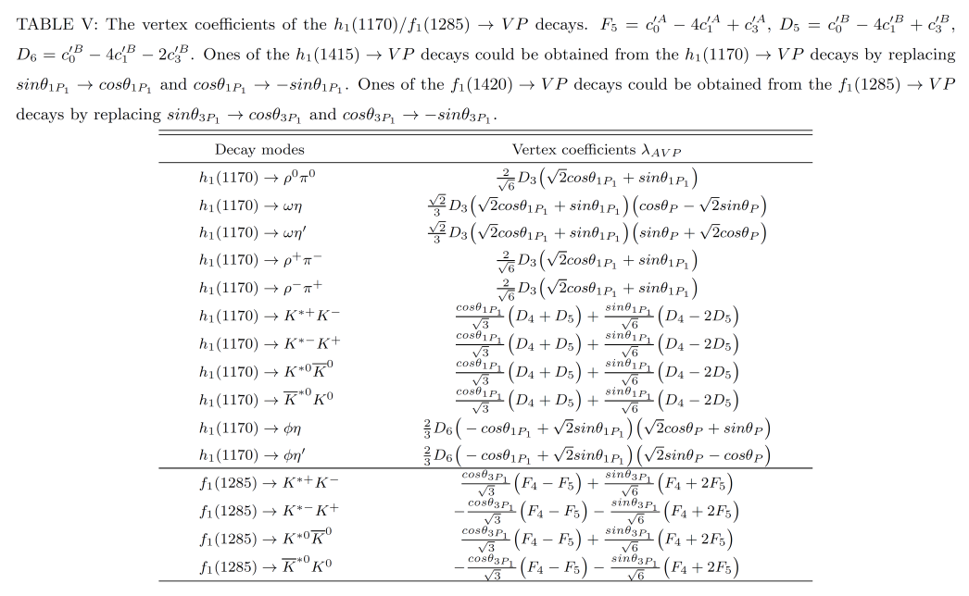

Slide 28
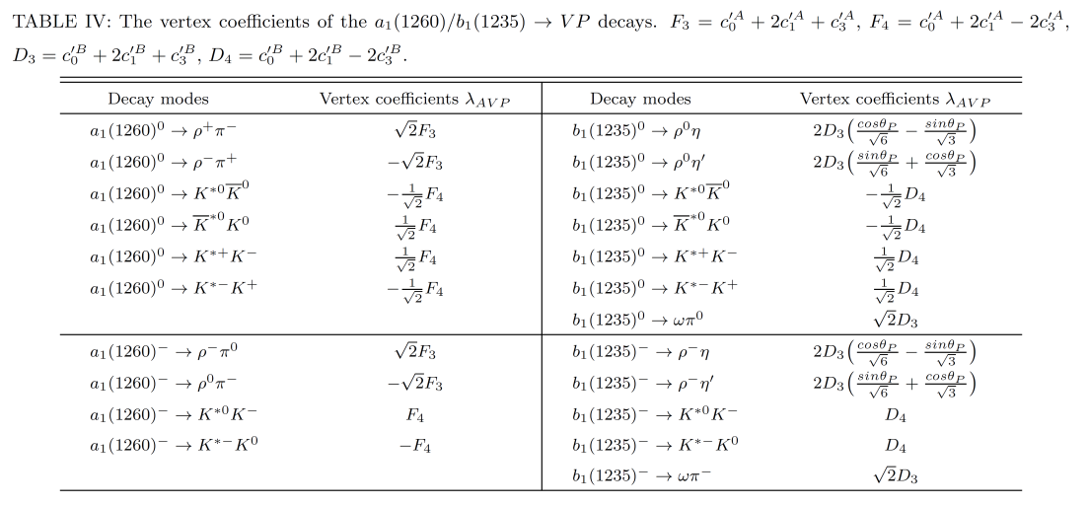

Slide 29
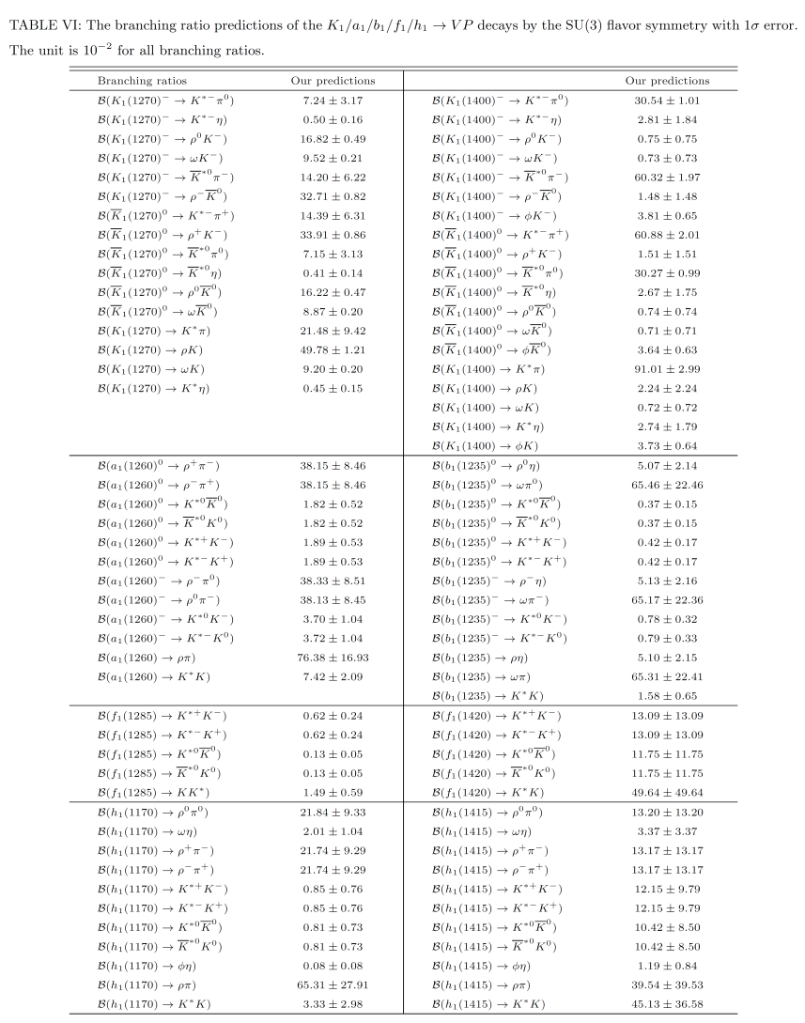

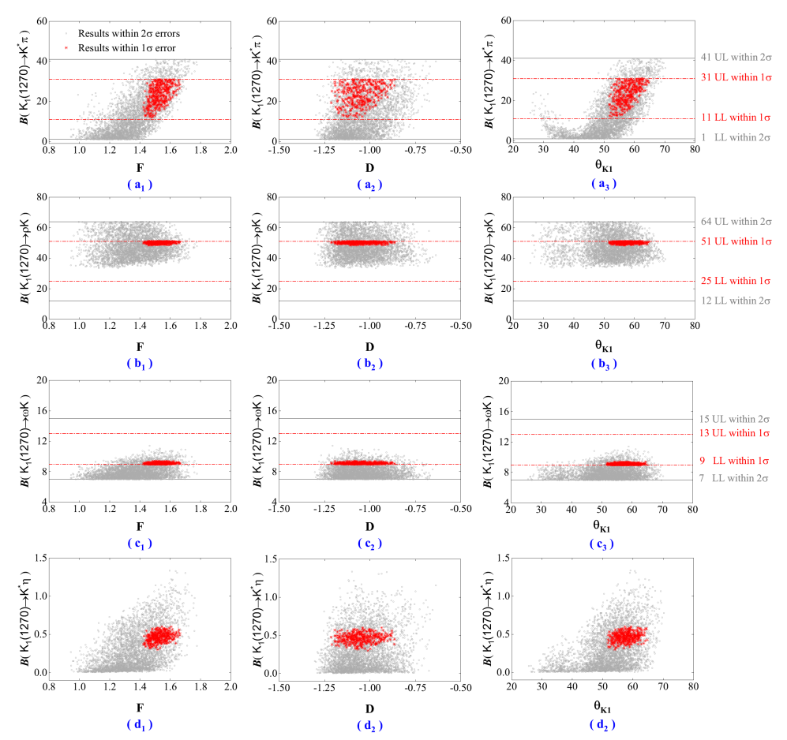
Smaller
Exp.

Slide 30
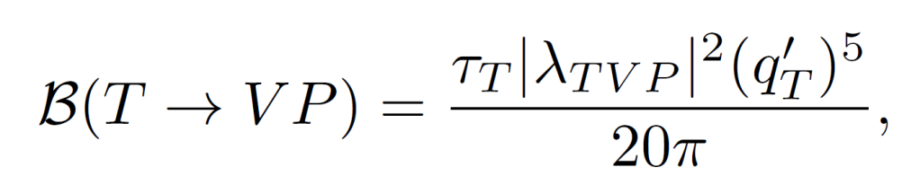
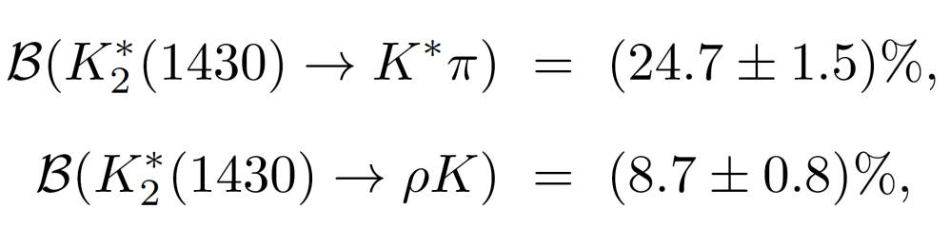
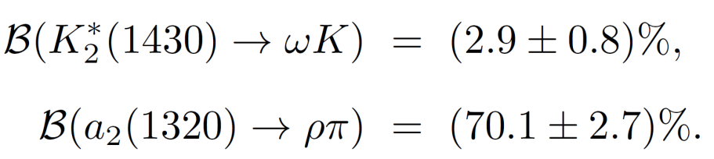
Data from PDG

Slide 31
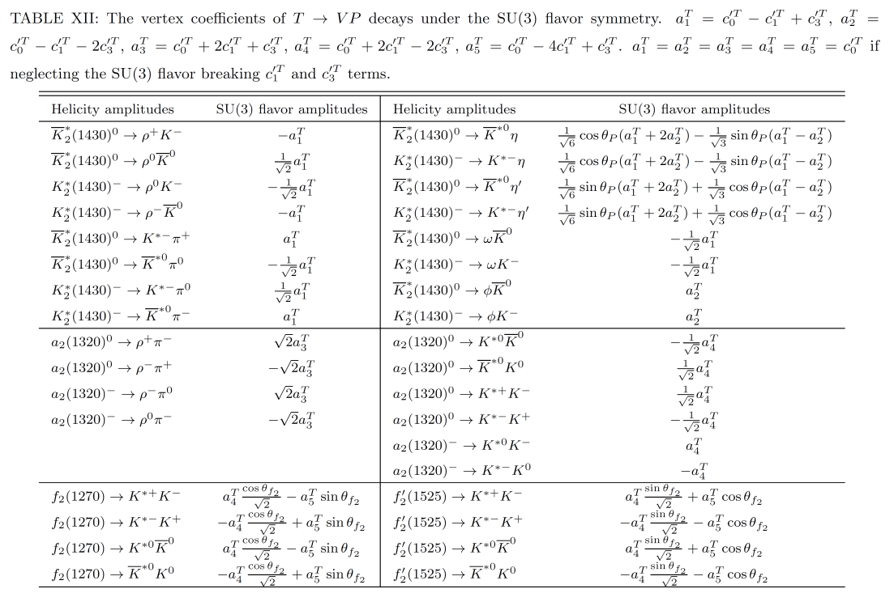

Slide 32
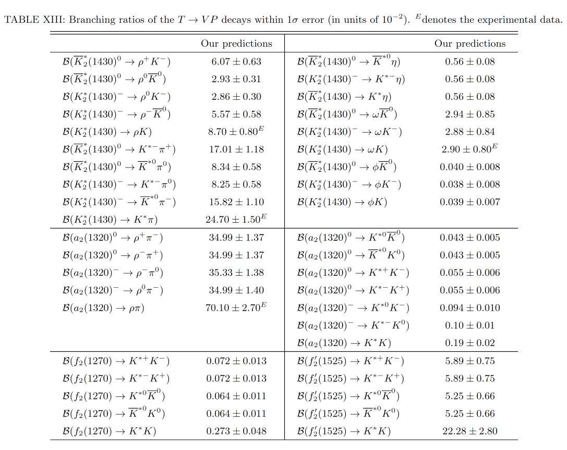
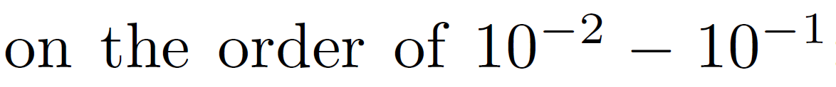
Exp.

Slide 33
Outline
Motivation
2.
3.
4.
5. Conclusion
Notes:
报告包括四个部分，研究动机、中间两部分是我们的研究工作、最后是总结。首先介绍第一部分，研究动机。

Slide 34
4. decays
Notes:
也分为四个小部分，非共振态的四体半轻衰变、轻标量共振态的贡献、矢量介子共振态的贡献，然后总体做了一个分析。

Slide 35
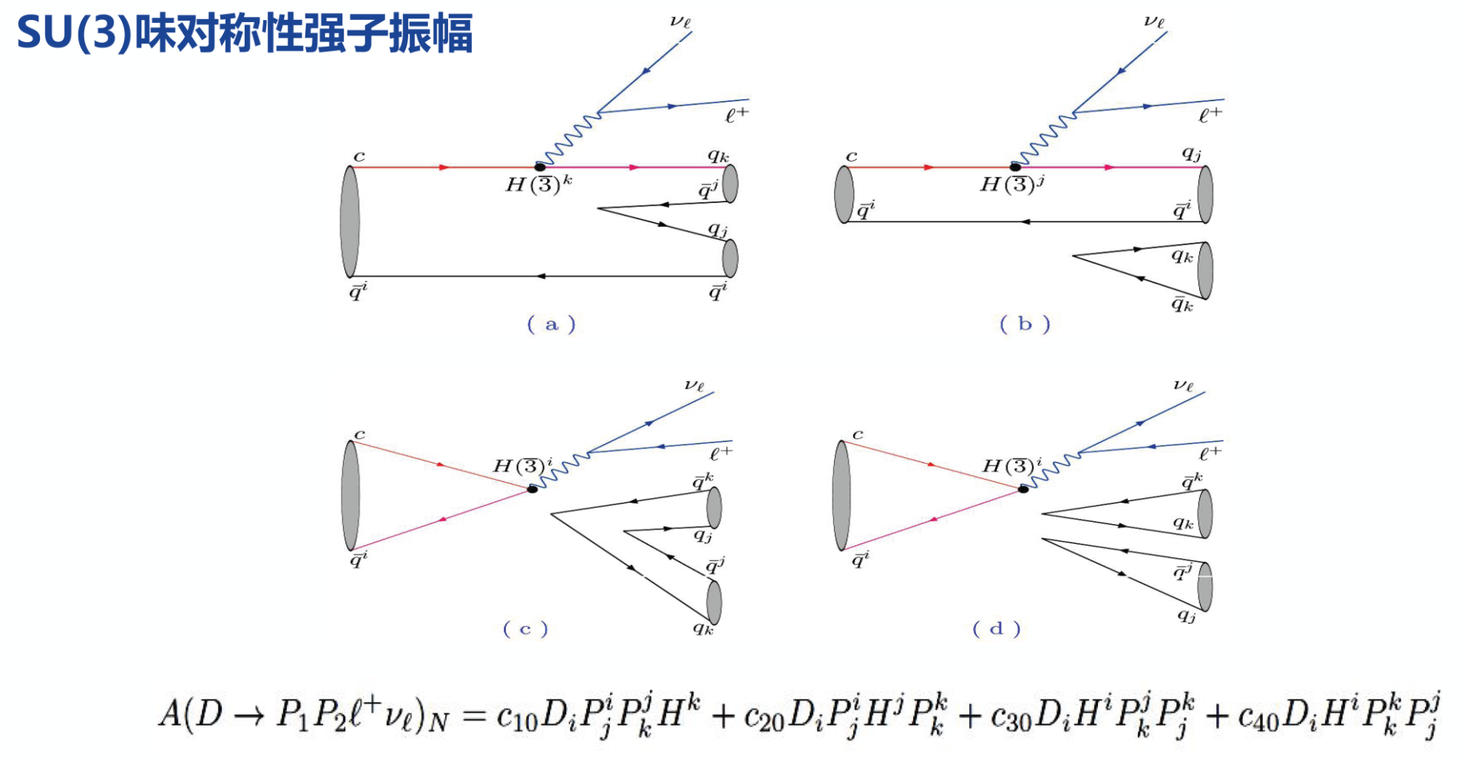
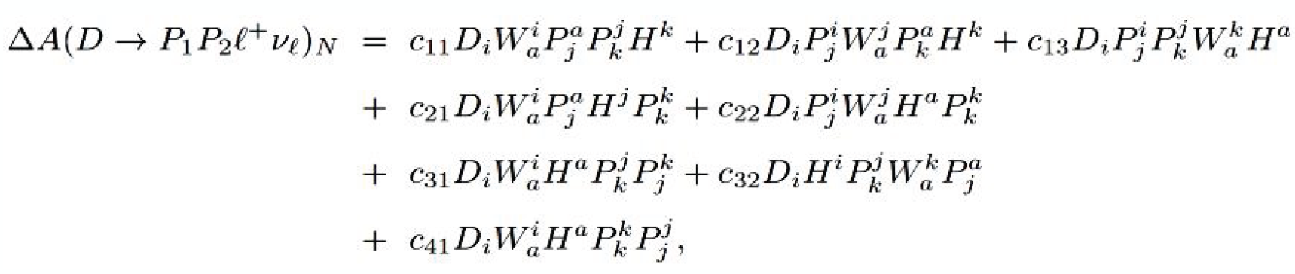
No data

Slide 36
Narrow width approximation
Width effects

Slide 37
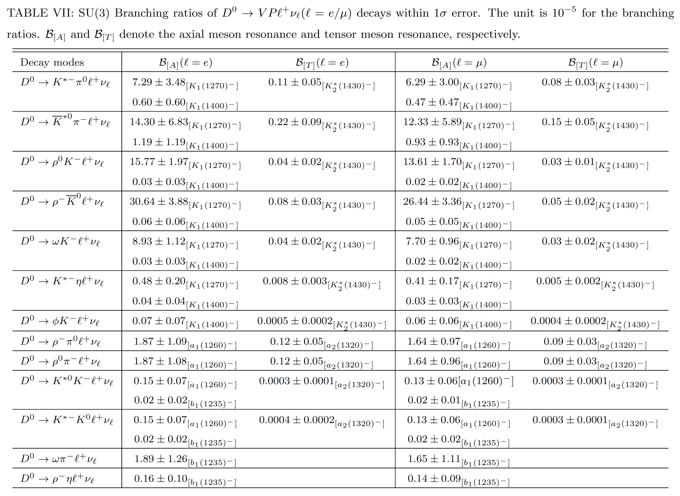

Slide 38
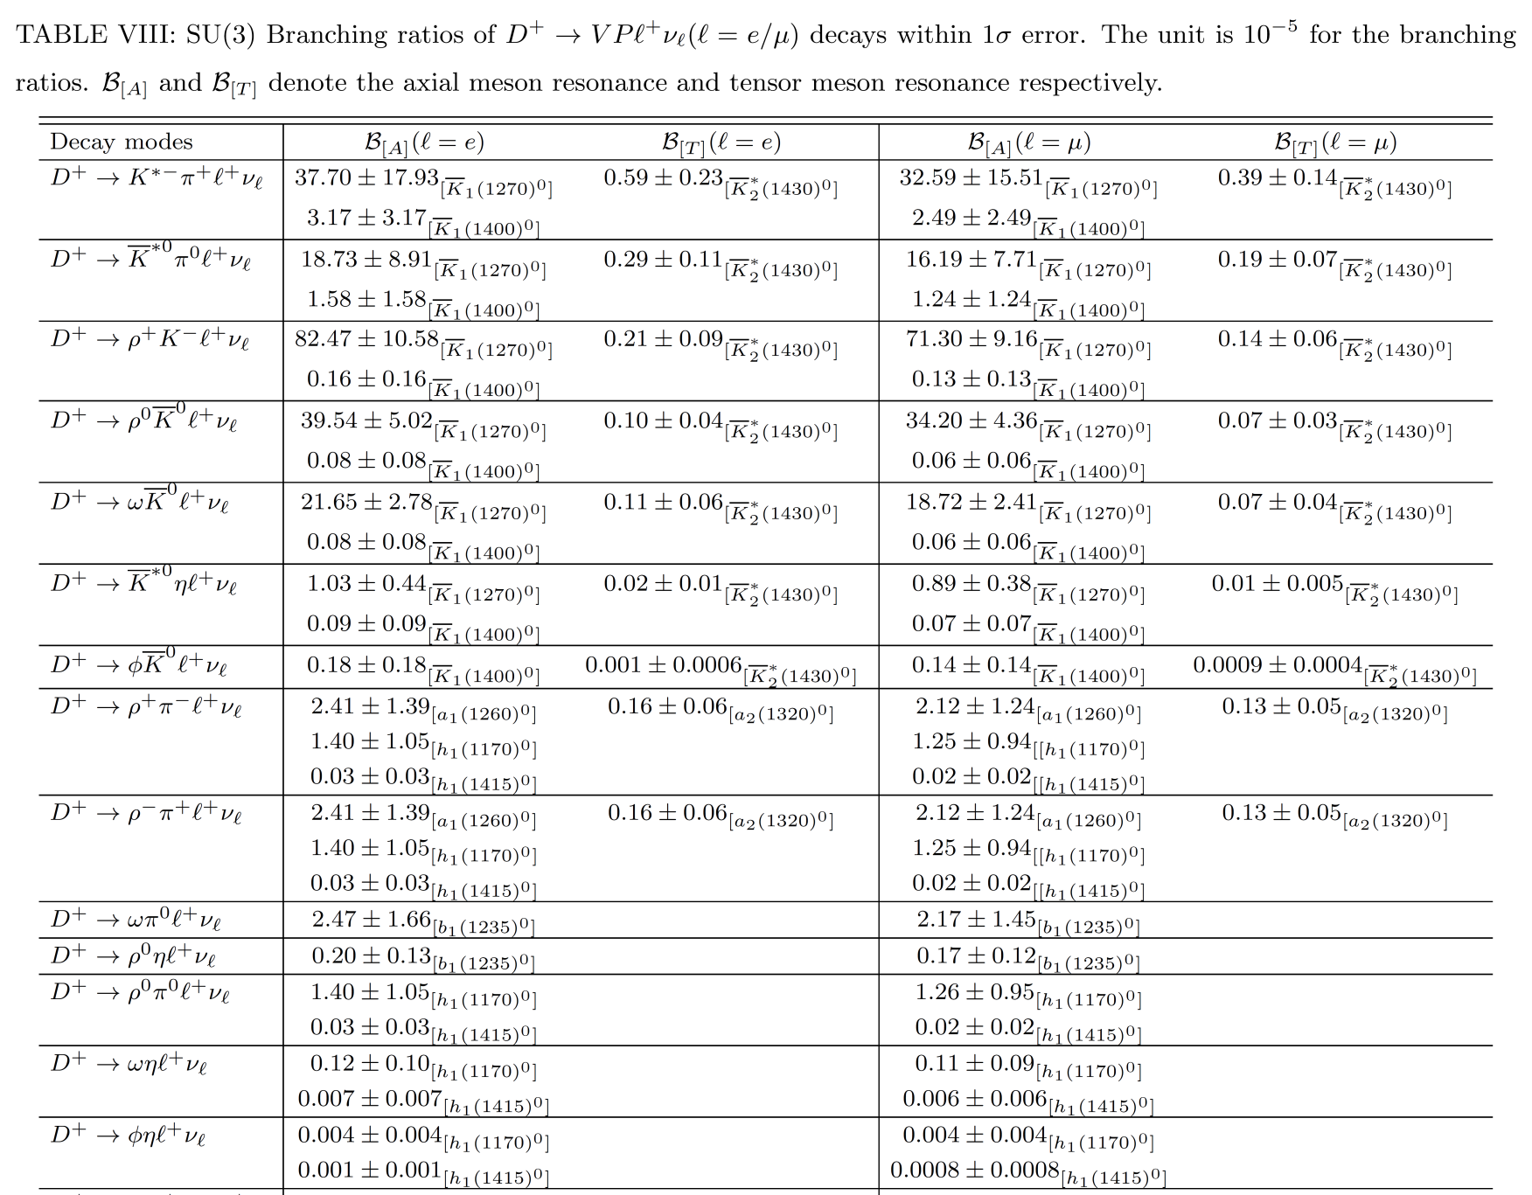

Slide 39
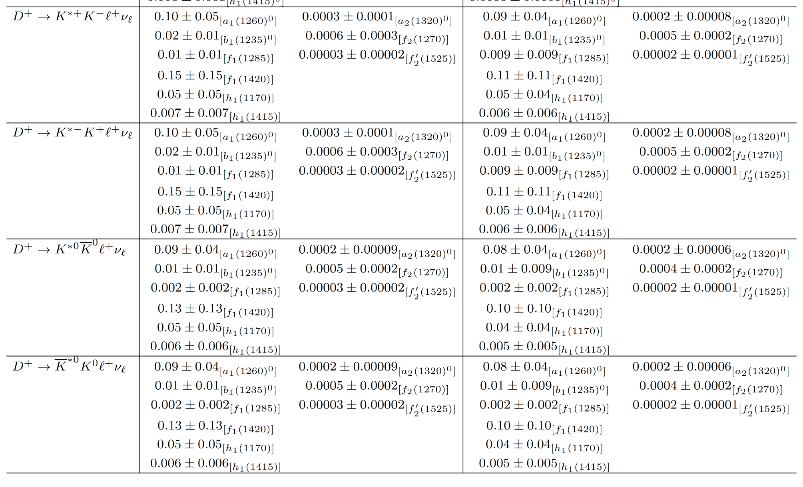

Slide 40
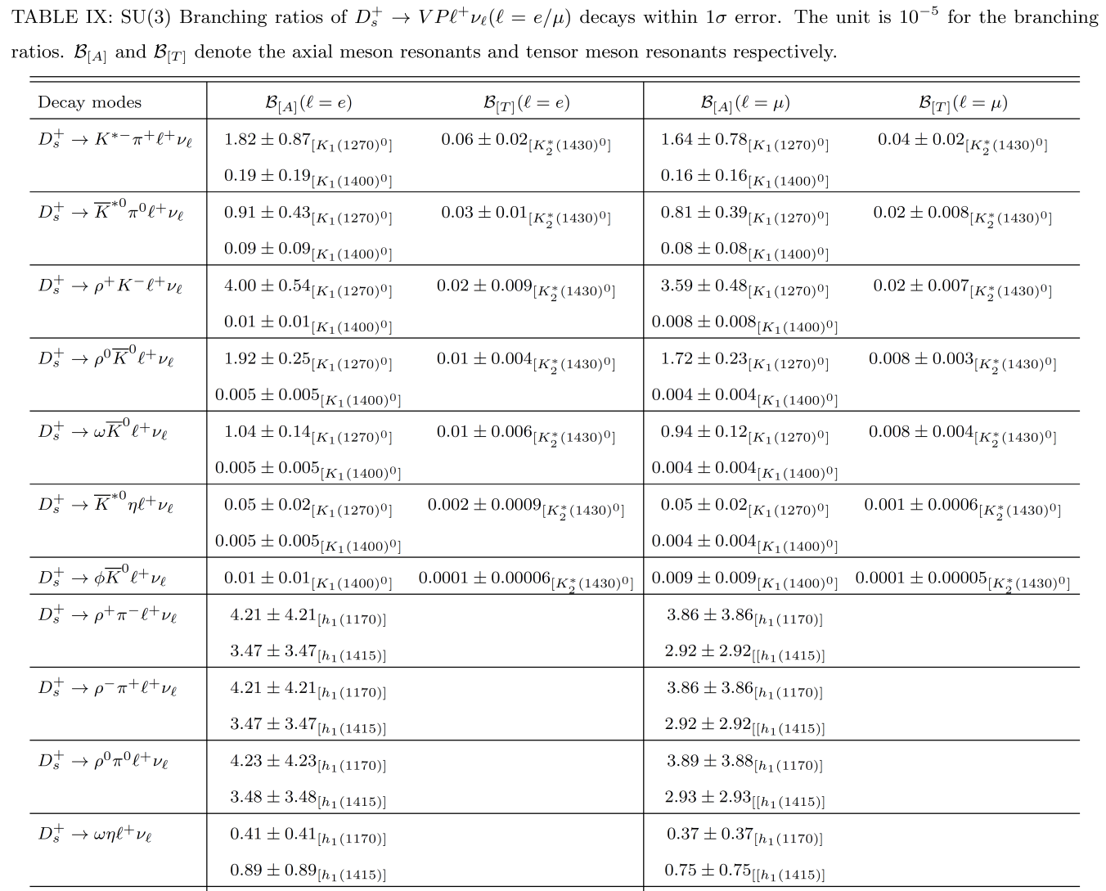

Slide 41


Slide 42

Width effects

Slide 43


Shortcomings
Interference effects
Excited state contributions

Slide 44
5. Conclusion
SU(3) Flavor Symmetry approach works well in the
and Decays and
have been studied.
Predicted the not-yet-measured observables, and some of them are obtained for the first time.
Many branching ratios of are They are expected to be measured at BESIII, LHCb and Belle-II.
Notes:
最后给一个总结，我们用SU（3）味对称性方法研究了D介子半轻三体衰变和四体衰变。
SU(3)对称性方法不依赖于过程的动力学细节，又能把不同衰变过程联系起来。虽然只是近似方法，但也能提供很多有用信息。
研究发现，D->P/Vlv衰变和四体D半轻衰变的SU（3）味对称性预测与当前实验值符合很好。
我们利用并且很多预言是首次给出的。
我们预测到一些衰变比如 可能最近可能被LHCb实验或BESIII实验测量到，进而检验我们的预测。

Slide 45

Thank You for Your Attention!
Notes:
我的报告完了，谢谢大家！

